Slide 1
"XX ს-ის I ნახევრის ქართული ხელოვნების სპეციფიკური
თავისებურებანი და სწავლების მეთოდები"
მომხსენებელი:
ასოც. პროფ. მარინა ჯინჭარაძე

Slide 2
ქართული ხელოვნება სათავეს ჯერ კიდევ უძველეს წარსულში იღებს.საუკუნეთა მანძილზე რთულ ვითარებაში ყალიბდებოდა ეროვნულობით გამორჩეული ქართული ხელოვნება. ახალი ქართული ხელოვნების საწყისები კი დაკავშირებულია XIX -ის დასასრულისა და XX ს-ის დასაწყისის ქართული ხელოვნების განვითარებასთან, მის წარმომადგენლებთან. ჩვენი მიზანია წარმოვაჩინოთ XX ს-ის I-ნახევრის ქართული ხელოვნების ის სპეციფიკური თავისებურებები, სწავლების ის სხვადახვა მეთოდები, რომლებიც დამახასიათებელია ქართული მხატვრული სკოლისათვის.
XIXს-ში საქართველო რუსეთის იმპერიის შემადგენლობაში და განვითარების ახალ ფაზაში შევიდა. ახალი აზროვნებითა და მხატვრული მოთხოვნებით შეიცვალა ფეოდალური ეპოქის იდეურ-ესთეტიკური სისტემა, შუა საუკუნეების ფრესკას დაზგური მხატვრობა ჩაენაცვლა, რომლის ჩასახვამ პორტრეტული ჟანრის დამკვიდრება განაპირობა. პორტრეტულ ჟანრში შექმნილი ნამუშევრების ავტორები კი ხშირად დასავლეთ ევროპისა თუ რუსული ფერწერული სკოლის წარმომადგენლები იყვნენ. მათ დიდი როლი ითამაშეს მრავალეროვნული XIX ს-ის თბილისის მხატვრული ცხოვრების ფორმირებაში, რომელიც ტრადიციულად კავკასიის კულტურულ ცენტრად მოიაზრებოდა.

Slide 3
XIX ს-ის 30-იან წლებში თბილისში ადგილობრივი, ნაციონალური პორტრეტული სკოლა ყალიბდება, 80-იან წლებიდან კი საფუძველი ეყრება რეალისტურ ხელოვნებას, ფორმირდება რუსეთსა თუ დასავლეთში განსწავლულ ქართველ მხატვართა ახალი თაობა. ( რ. გველესიანი, ა.მრევლიშვილი, გ.გაბაშვილი, გ. თოიძე), რომელიც ერთი მხრივ, აფართოებს შემოქმედებით დიაპაზონს, საფუძველს უყრის მრავალ დარგსა თუ ჟანრს (ჩნდება პეიზაჟი, ნატურმორტი, ისტორიული თუ ყოფითი ჟანრი, თემატური სურათი) , ამავდროულად ისწრაფვის სინამდვილის რეალური ასახვისაკენ.
XX ს-ის დასაწყისში ქართულ ხელოვნებაში მეტად მრავალფეროვანი და საინტერესო სურათი იქმნება. რუსეთში, საბჭოთა წყობილების დამყარებისთანავე, რუსმა ხელოვანებმა შედარებით სტაბილურ პოლიტიკურ სიტუაციაში მყოფ თბილისს შეაფარეს თავი, სადაც ნოყიერი ნიადაგი აღმოჩნდა ავანგარდული კულტურული გარემოს შექმნისა და დამკვიდრებისათვის. თბილისის არტისტულ კაფეებში, სალონებსა და დუქნებში ჩქეფდა ბოჰემური ცხოვრება. იმართებოდა ლიტერატურული თუ პოეზიის საღამოები, დისკუსიები მოდერნისტულ მხატვრობაზე.

Slide 4
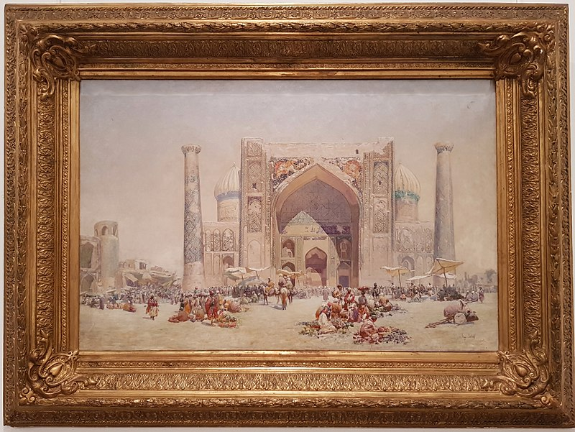
გ.გაბაშვილი „ბაზარი სამარყანდში“, 1890-იანი წლები

Slide 5
აქ თავს იყრიდნენ მოწინავე ავანგარდულ პოზიციებზე მდგომი რუსი, პოლინელი, ქართველი არტისტები, რომლებიც ხატავდნენ თბილისის კაფეებსა და დუქნების კედლებს (ს. ვალიშევსკი, ს.სუდეიკინი, ს.სორინი, ლ.გუდიაშვილი, დ. კაკაბაძე, ძმები ი.და კ. ზდანევიჩები).
თბილისში იმ დროისათვის უკვე დრომოჭმულ აკადემიურ მხატვრობასთან ერთად თანაარსებობდა ისეთი თანადროული მოდერნისტული მიმდინარეობები, როგორიცაა: სიმბოლიზმი, კუბიზმი, დადაიზმი, გამოიცემოდა ჟურნალები, ფუტურისტული წიგნები ( პოლიგრაფიული ხელოვნების საუკეთესო ნიმუშები), რომლის ავტორი ქართული და ევროპული ავანგარდის სულისჩამდგმელი - ილია ზდანევიჩი იყო.
სწორედ ილია ზდანევიჩმა 1921წ. პარიზში, ემიგრაციის შემდეგ, საზღვრებს გარეთ გაიტანა და მსოფლიოს გააცნო ნიკო ფიროსმანაშვილის სახელი, რომლის ფენომენი ცალკე მდგომი მოვლენაა ქართულ მხატვრულ აზროვნებაში.

Slide 6
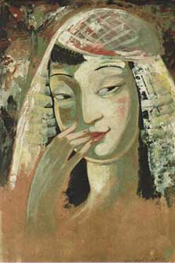
ლ. გუდიაშვილი. „ფრესკის ღიმილი“, 1955წ.

Slide 7
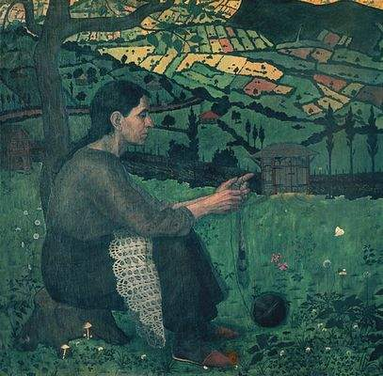
დ. კაკაბაძე „იმერეთი – დედაჩემი“, 1918წ.

Slide 8
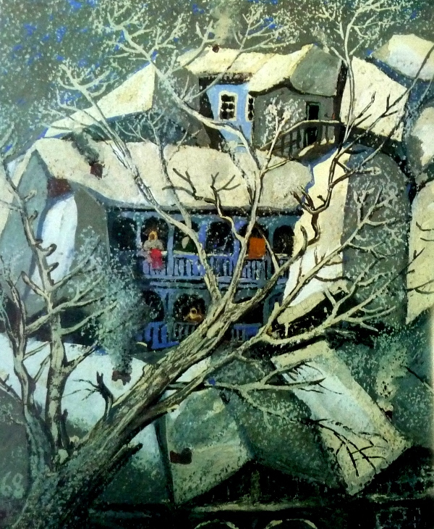
ე. ახვლედიანი, „ძველი თბილისი, ზამთარი“, 1967წ.

Slide 9
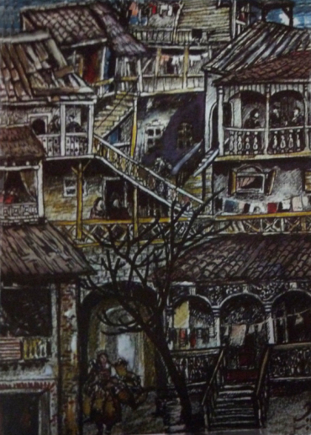
ე. ახვლედიანი „ძველი თბილისი“ 1974წ.

Slide 10
1919-1921 წლებში ქართველ მხატვართა ჯგუფი სწავლის გასაგრძელებლად პარიზში გაემგზავრა ( დ.კაკაბაძე, ლ.გუდიაშვილი, ე.ახვლედიანი, შ. ქიქოძე, ქ. მაღალაშვილი) და ეზიარა თანადროულ ევროპულ მიმდინარეობებსა და ახალ ტენდეციებს. XX ს-ის 30-იან წლების დამდეგს კი მხატვართა ეს ჯგუფი პარიზიდან უკვე გასაბჭოებულ საქართველოში ბრუნდება, სადაც ჯერ კიდევ ინერციით გრძელდება 20-იან წლებში ჩამოყალიბებული ესთეტიკური შეხედულებების სისტემა.
1922წ. 25 მაისს თბილისში გაიხსნა სამხატვრო აკადემია ფერწერის, გრაფიკის, ქანდაკებისა და ხუროთმოძღვრების ფაკულტეტებით. სამხატვრო აკადემიების დაარსება ევროპაში ჯერ კიდევ XVI ს-დან იწყება, როცა ხატვის, ფერწერისა და ქანდაკების სასწავლებლად ფლორენციაში (1563წ.), რომში (1577წ.), პარიზსა (1648წ.) და ვენაში(1692წ.) დაარსდა პირველი სამხატვრო აკადემიები. რუსეთის სამხატვრო აკადემია კი, რომელიც 1757 წელს პეტერბურგში დაარსდა, პარიზის სამხატვრო აკადემიის ტრადიციების გამგრძელებელი იყო საუკუნეთა მანძილზე. თბილისის სამხატვრო აკადემიაში სწავლება რუსული აკადემიური მეთოდით ე.წ. ჩისტიაკოვის მეთოდით მიმდინარეობდა. პავლე ჩისტიაკოვი, როგორც ცნობილია 1872წ-დან ასწავლიდა პეტერბურგის სამხატვრო აკადემიაში და მის მიერ შექმნილმა სამხატვრო-პედაგოგიურმა სისტემამ უდიდესი როლი შეასრულა XIX ს-ის II ნახ. რეალიზმის განვითარებაში. რუსეთის და საქართველოს სამხატვრო აკადემიები, თავისი წინამორბედი ფრანგული აკადემიის მსგავსად ადგენდა და ქმნიდა ჩარჩოებს კანონების ფარგლებში მოქმედებისათვის. ის წარმატებით ამკვიდრებდა აკადემიურ ხელოვნებას, რომელიც თავის მხრივ, კარგად შეესაბამებოდა საბჭოთა იდეოლოგიას, მცირედ შეიცავდა თავისუფალი აზროვნებისა და შემოქმედებითი ძიებების ელემენტებს. თბილისის სამხატვრო აკადემიამ გვერდი აუარა ახალ, თანამედროვე ტენდენციებს და სწავლების მეთოდად აკადემიური ხატვა აირჩია.

Slide 11
თანამედროვე ქართველი მხატვრები ეზიარნენ იმ მხატვრულ სკოლას,რომლის საფუძველს წარმოადგენდა რუსული აკადემია,რადგან თბილისის სამხატვრო აკადემიაშიც სასწავლო მეთოდი ეფუძნებოდა კლასიკურ ე.წ. ჩისტიაკოვის მეთოდს. ფაქტობრივად აკადემიის სკოლამ განსაზღვრა ნაწილობრივ XX საუკუნის ქართული ხელოვნების თავისებურებანიც.
როგორც ცნობილია, ზოგადად ხატვის კლასიკური მეთოდი გულისხმობს ჩრდილით და სინათლით რეალური საგნების გადმოცემას. თუმცა რეალისტური ნახატი ზოგჯერ განსხვავდება რუსული აკადემიური ნახატისაგან, რადგან იგი შეიძლება ეფუძნებოდეს რენესანსულ რეალისტურ ნახატს. ამ ორი ტიპის ნახატს შორის კი განსხვავება საკმაოდ დიდია. რუსულ აკადემიურ ნახატში მხოლოდ ჩრდილის და სინათლის ფიქსაციაა, ფორმის ანალიზის გარეშე, რენესანსულ ნახატში კი ფორმის ანალიზიცაა მოცემული, ანუ მხატვარი მარტო ჩრდილ-სინათლეზე კი არ ფიქრობს, არამედ ფორმის ანალიზიდან გამომდინარე ქმნის გამოსახულებას სიბრტყეზე. ( ჩიხრაძე, 2006:17)..

Slide 12
ამ პერიოდის ევროპულ ხელოვნებაში კი დიდი პროცესები მიმდინარეობდა და ახალი,თანამედროვე,ევროპული ტენდენციები აკადემიზმს უპირისპირდებოდა. XIX ს-ის ბოლოსა და XXს-ის დასაწყისში ევროპაში წარმოიქმნა მრავალი მიმდინარეობა - იმპრესიონიზმი, პოსტიმპრესიონიზმი, ექსპრესიონიზმი, აბსტრაქციონიზმი და ა.შ.
XX საუკუნის 20-იან წლებში ქართულ სახვით ხელოვნებაში დაწყებულია ძიების პროცესი. მხატვართა ერთი ნაწილი მტკიცედ იდგა რეალიზმის პოზიციებზე, მეორე ნაწილს მცნება "რეალიზმი" ვიწროდ ესმოდა და რევოლუციურ გარდაქმნათა ეპოქის ასასახავად სრულიად ახალი მხატვრული ფორმებისა და სტილის შექმნის საჭიროებას ქადაგებდა, მესამე კი, ეროვნული მხატვრული ფორმის სტილიზაციისკენ ისწრაფოდა.(ურუშაძე,1973:8). განსაკუთრებული მნიშვნელობა შეიძინა მოდერნის სტილმა, რომელმაც საქართველოში გავლენა უფრო დიდხანს შეინარჩუნა და რასაც ხელს უწყობდა პეტერბურგიდან რევოლუციის შემდეგ გადმოსახლებული ე. ლანსერესა და ი. შარლემანის შემოქმედებითი და პედაგოგიური საქმიანობა.

Slide 13
თბილისში სამხატვრო აკადემიის დაარსების პირველივე წლიდან ე. ლანსერე და ი. შარლემანი სათავეში ჩაუდგნენ სამხატვრო განათლების საქმეს და დიდი როლი ითამაშეს ქართველ მხატვართა რამდენიმე თაობის აღზრდის საქმეში. ი. შარლემანი აკადემიაში გრაფიკის ფაკულტეტს ხელმძღვანელობდა, ხოლო ე. ლანსერე 1927წ-დან ფერწერის ფაკულტეტის დეკანი იყო.
იოსებ შარლემანი დაიბადა პეტერბურგში 1880 წელს. ხელოვნება შარლემანების შთამომავლობაში საგვარეულო პროფესიად იქცა. მამამისი ადოლფ შარლემანი ფერწერის აკადემიკოსია. სამხატვრო განათლება ი.შარლემანმა „მხატვართა წამახალისებელ საზოგადოების“ სკოლაში, შემდეგ კი პეტერბურგის სამხატვრო აკადემიაში მიიღო. 1917წ. იგი ჩამოდის საქართველოში და საბოლოოდ სახლდება თბილისში. შარლემანის ცხოვრება და მოღვაწეობა საქართველოში მხოლოდ შემოქმედებითი ამოცანებით არ განისაზღვრება.

Slide 14
1922 წლიდან იგი პედაგოგიურ მოღვაწეობას იწყებს, რომელსაც განსაკუთრებულ შეფასებას აძლევდა ცნობილი ქართველი ხელოვნებათმცოდნე ლევან რჩეულიშვილი და აღნიშნავდა, რომ „თუ დღეს ჩვენ უკვე ვამაყობთ ქართველ გრაფიკოსთა უკვე რამდენიმე თაობის წარმატებებით, ამაში შარლემანის უდიდესი ღვაწლი ჩანს. იგი იშვიათი პედაგოგიური ნიჭითაა დაჯილდოებული. იოსებ ადოლფის ძეს, რომ არაფერი შეექმნა და არ დაეტოვებინა არც ერთი ნაწარმოები და მხოლოდ ესწავლებინა,ის,ამ თავისი იშვიათი ნიჭის წყალობით, ქართული კულტურის მოღვაწეთა შორის საპატიო ძეგლს დაიდგამდა. მე არ გადავაჭარბებ, თუ ვიტყვი,რომ იგი იმ იშვიათ პედაგოგთა პლეადას ეკუთვნის, რომლებითაც ბუნება არც თუ ისე ხშირად აჯილდოებს საზოგადოებას“ (რჩეულიშვილი, 1998:64-65).
30-იანი წლების ქართველ ხელოვანთა შემოქმედებაში ( ფერწერა, გრაფიკა, თეატრალური მხატვრობა და წიგნის მხატვრობა) გაზიარებულია ევროპული ავანგარდის თითქმის ყველა ძირითადი მიმდინარეობა. ზოგიერთი მხატვრის შემოქმედებაში მხოლოდ ერთი ან ორი მიმდინარეობის მიდევნება ვლინდება(შ. ქიქოძე, ვ. სიდამონ-ერისთავი, კ. ზდანევიჩი, ე. ახვლედიანი, დ. თავაძე), სხვებთან რამდენიმე მიმართულების თანმიმდევრული გადამუშავება და გათავისება იჩენს თავს (დ. კაკაბაძე, ლ. გუდიაშვილი, ი. გამრეკელი, დ. შევარდნაძე).

Slide 15
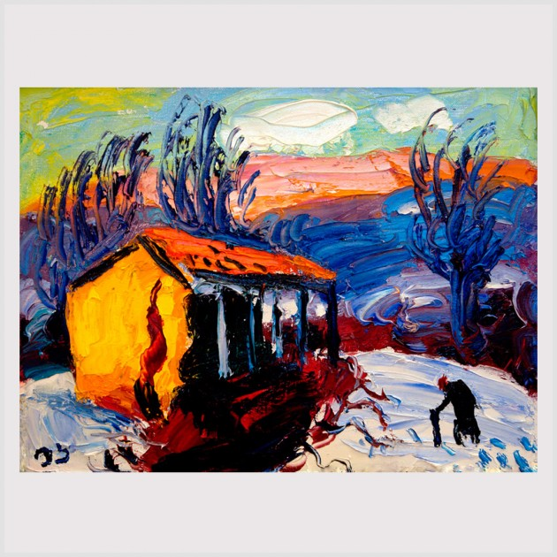
ე. კალანდაძე „სამშობლო“

Slide 16
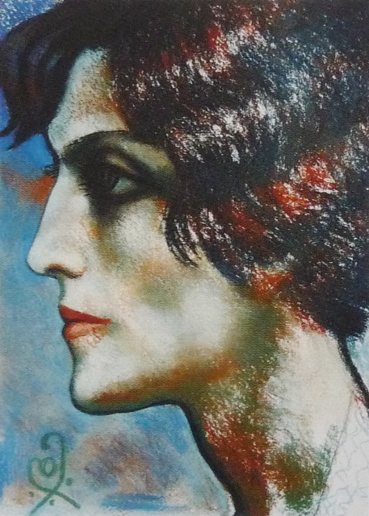
დ. ერისთავი „მერი შერვაშიძე“

Slide 17
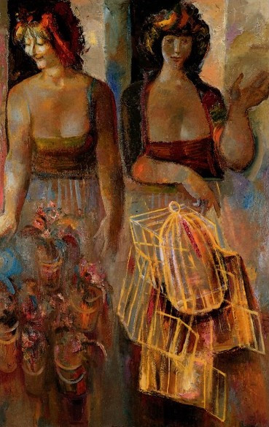
ზ. ნიჟარაძე (პიკო), “დღის დასაწყისი”, 1978წ.

Slide 18
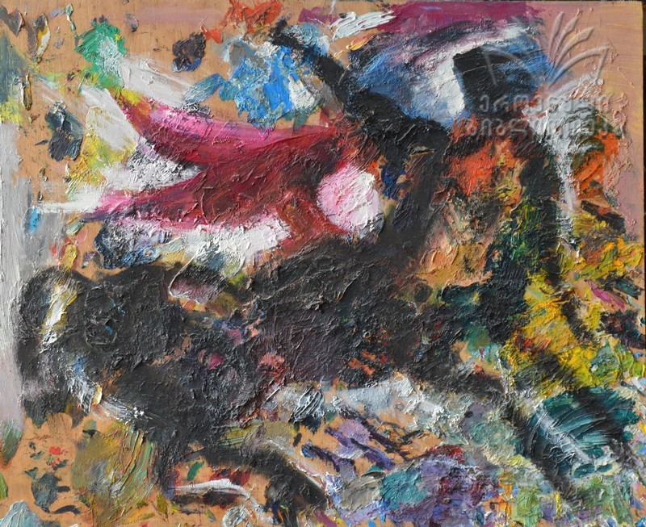
ზ. ნიჟარაძე (პიკო), „კენტავრი“ 2012წ.

Slide 19
1930-იანი წლებიდან, ზოგადად მოდერნისტული ხელოვნება 1921 წელს ანექსირებული საქართველოს კულტურამ ერთიანი საბჭოური კულტურულ-ესთეტიკური სივრცის შექმნის მიზნით აკრძალვების შედეგად, მარგინალიზაცია განიცადა. ეროვნული კულტურების მარგინალიზაციამ ჩვენი მეხსიერებიდან სრულიად ამოშალა XX ს-ის დასაწყისის სახელოვნებო ცხოვრება. საბჭოთა პერიოდში რეპრესიებს ფიზიკურად გადარჩენილი მოდერნისტების 1910-20-იანი წლების შემოქმედება განიხილებოდა ახალგაზრდა მხატვართა მოდერნიზმით ერთგვარი "გატაცების" პერიოდად. საბჭოთა პერიოდის თანხვედრილი მათი ხელოვნება კი წარმოიდგინებოდა ევოლუციურ-განვითარებად ჭრილში და თავსდებოდა სოციალისტური რეალიზმის კონტექსტში. (ყიფიანი,2008:98-99
მიუხედავად ამისა, 1930-იან წლებში და მოგვიანებითაც გრაფიკოსები ლ. გუდიაშვილი, ს. გაბაშვილი აგრძელებენ თავის ილუსტრაციულ და დაზგურ გრაფიკაში ევროპული და აღმოსავლური ხელოვნების ქართულ ძირებთან შეჯიბრების პროცესს. რამდენადმე განსხვავებული მიმართულებით მუშაობს ს. ქობულაძე, რომელიც აქცენტს რენესანსის ხელოვნების ინტერპრეტაციაზე აკეთებს, თუმცა სიცოცხლის ბოლოს პ. პიკასის ნეოგრეკული სტილით ინტერესდება. თაობები აგრძელებენ 1920-1930-იან წლებში გამოკვეთილ მისწრაფებას კულტურულ დიალოგში მონაწილეობისაკენ, ეროვნული ხელოვნების ჰარმონიული ჩართვისკენ მსოფლიოში მიმდინარე აქტუალურ სამხატვრო პროცესებში(ზაალიშვილი,2008:105-106).

Slide 20
ახალი თაობების აღზრდაში განსაკუთრებული ადგილი უჭირავს ს. ქობულაძეს, თ. აბაკელიას, ლ. გრიგოლიას, ს. გაბაშვილს და ვ. შუხაევს, რომლის შემოქმედება უფრო რენესანსური და აკადემიური ნახატიდან მოდიოდა.
XX ს-ის 50-იან წლებიდან ქართულ ფერწერასა და გრაფიკაში ცვლილებები შეინიშნება. ახალგაზრდა ქართველი მხატვრები- დიმიტრი ერისთავი, ედმონდ კალანდაძე, ზურაბ ნიჟარაძე, გივი კასრაძე და სხვები ახერხებენ დასავლეთში მიმდინარე მხატვრული მოვლენების არა მარტო გაცნობას, არამედ შესწავლა -შეთვისებას, განსაკუთრებით იმპრესიონიზმით დაინტერესებას. თუმცა 60-იან წლებიდან შეინიშნება იმპრესიონისტული ღირებულებების კრიტიკული გააზრება და შემოქმედებითი ტენდენციების გაძლიერება.
ამდენად, ქართველი მხატვრების შემოქმედებითი პროცესი ემყარებოდა როგორც სამხატვრო აკადემიაში მიღებულ ე.წ. ჩისტიაკოვის მეთოდს,ასევე ევროპულ ხელოვნებაში მიმდინარე მხატვრულ მოვლენებს. ამასთან, 60-იანი წლებიდან იწყება ახალი მხატვრული გამომსახველობითი ხერხების ძიება (როცა ძირითადი აქცენტი კეთდება პროპორციებზე, პერსპექტივაზე, შუქ-ჩრდილზე), რამაც რიგი ქართველი მხატვრებისა რენესანსული ხელოვნების ტრადიციებამდე მიიყვანა.

